Slide 1
Tamaños de muestra
Johanna Trochez

Slide 2
DISTRIBUCIÓN NORMAL
Una distribución ampliamente usada es la distribución normal o gaussiana

Slide 3
Parámetros de la distribución
Esta distribución depende de los parámetros de localización y escala, determinados por la media (μ) y la desviación estándar (σ).

Slide 4

Función de distribución de probabilidad normal
Una variable aleatoria x con pdf
es una variable aleatoria con parámetros μ Є R y σ>0.
La variable aleatoria se denota de la forma $x\sim N(μ,σ^{2})$

Slide 5
REGLA EMPIRICA

Slide 6
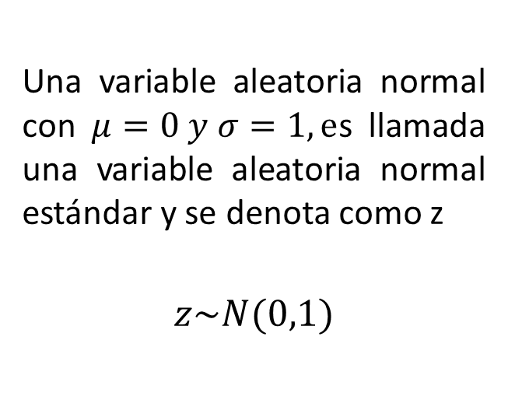
DISTRIBUCIÓN NORMAL ESTÁNDAR
Una variable aleatoria normal con $μ=0 y σ=1, e$s llamada una variable aleatoria normal estándar y se denota como z
$$z\sim N(0,1)$$

Slide 7
FUNCIÓN DE DISTRIBUCIÓN ACUMULADA
La función de distribución acumulada se denota como

Slide 8
Estructura de la tabla normal

Slide 9
EJEMPLOS

Slide 13
Estadística Dos conceptos fundamentales: muestra y población
Población objetivo: conjunto de elementos sobre los que queremos hacer afirmaciones
Muestra: subconjunto de la población que se extrae para ser estudiado

Slide 14
¿Porqué una muestra?
Imposibilidad o costo excesivo de realizar un censo en que se mide toda la población.
El muestreo se realiza para obtener información acerca de los parámetros desconocidos de la población, por medio de un experimento que permite observar o medir las características de la población, de las cuáles se tiene incertidumbre

Slide 15
Herramientas con dos Objetivos Básicos
Describir la muestra: Estadística Descriptiva
Obtener conclusiones de la población a partir de la muestra: Inferencia Estadística.
Parámetro: número derivado del estudio de una variable estadística de toda una población.
Estadístico: Medida de resumen numérica que se calcula a partir de la muestra

Slide 16
Definiciones
Elemento y Unidad de observación: Objeto sobre el cual se realiza una medición. En poblaciones humanas las unidades de observación son los humanos.
Unidad de muestreo: Unidad donde realizamos el muestreo
Marco de muestreo: Lista de las unidades de muestreo
Podríamos estudiar personas pero no tenemos la lista de todos los individuos que pertenecen a la población objetivo.
Las familias sirven como unidades de muestreo y las unidades de observación son los individuos que viven en una familia

Slide 17
¿Cómo elegir el tamaño de la Muestra (n) ?
¿Qué se va a medir?
¿Qué se quiere determinar?
Nivel máximo de error admisible
Nivel de confianza con qué se quiere obtener la estimación del tamaño muestral
Variabilidad de las características a medir

Slide 18
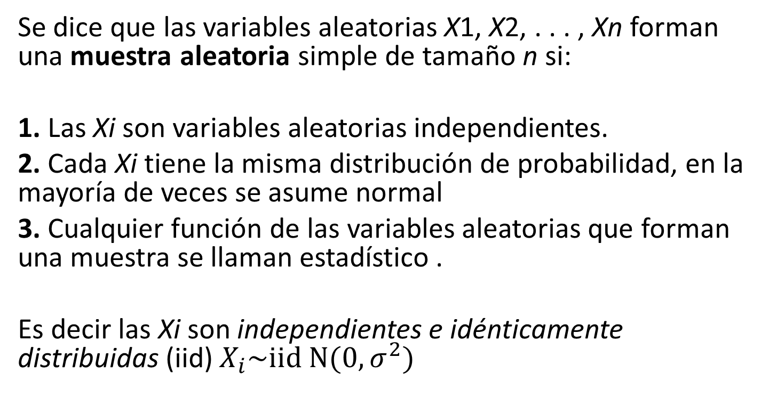
Se dice que las variables aleatorias X1, X2, . . . , Xn forman una muestra aleatoria simple de tamaño n si:
1. Las Xi son variables aleatorias independientes.
2. Cada Xi tiene la misma distribución de probabilidad, en la mayoría de veces se asume normal
3. Cualquier función de las variables aleatorias que forman una muestra se llaman estadístico .
Es decir las Xi son independientes e idénticamente distribuidas (iid)$X_{i}\sim iid N(0,σ^{2})$

Slide 19
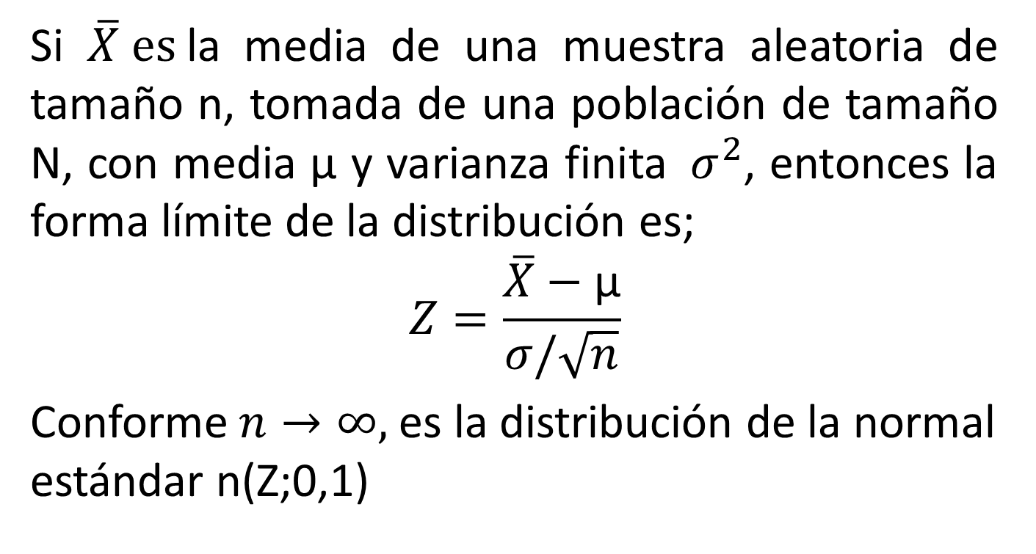
Teorema del Límite central
Si $\overline{X} es$la media de una muestra aleatoria de tamaño n, tomada de una población de tamaño N, con media µ y varianza finita$σ^{2}$, entonces la forma límite de la distribución es;
$$Z=\frac{\overline{X}−\text{µ}}{σ/\sqrt{n}}$$
Conforme $n→∞,$es la distribución de la normal estándar n(Z;0,1)

Slide 20
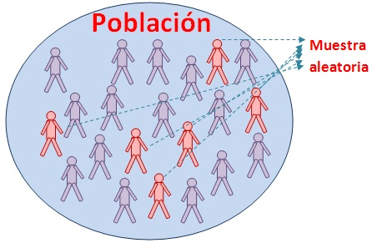

Tamaño de muestra para µ
Población Finita $n=\frac{NZ^{2}σ^{2}}{\left(N−1\right)e^{2}+Z^{2}σ^{2}}$
Población infinita:
$$n=\frac{Z^{2}σ^{2}}{e^{2}}$$
Video: https://www.youtube.com/watch?v=JX5m7o6rOAQ

Slide 21
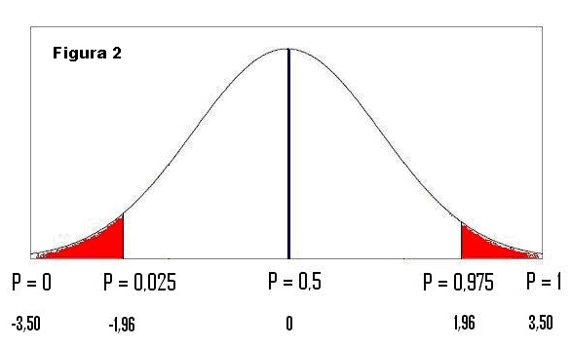
¿Qué se necesita?
NC=Nivel de confianza
σ=Desviación estándar
e= error máximo admisible

Slide 22
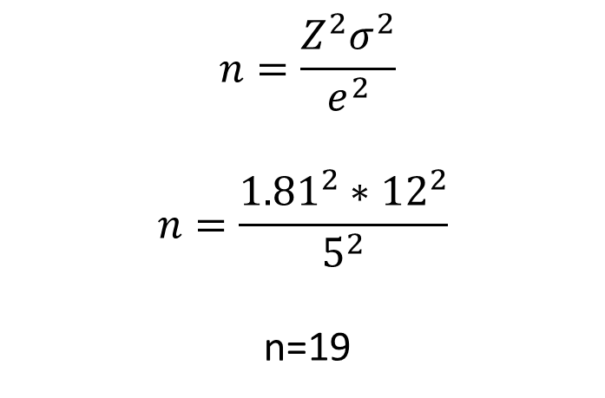
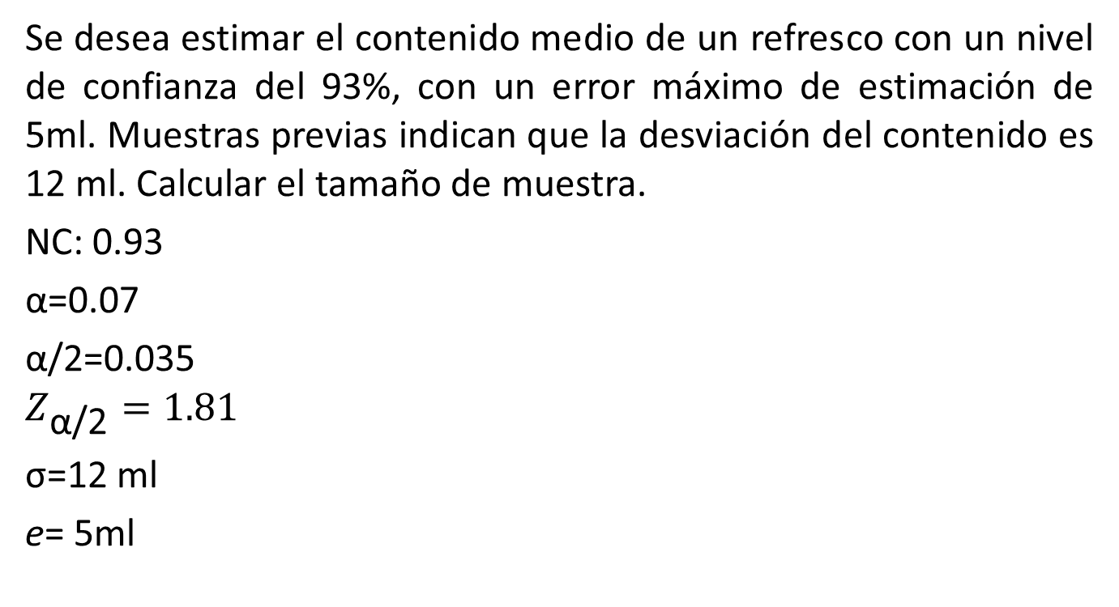
Se desea estimar el contenido medio de un refresco con un nivel de confianza del 93%, con un error máximo de estimación de 5ml. Muestras previas indican que la desviación del contenido es 12 ml. Calcular el tamaño de muestra.
NC: 0.93
α=0.07
α/2=0.035
$$Z_{\text{α}\text{/2}}=1.81$$
σ=12 ml
e= 5ml
$$n=\frac{Z^{2}σ^{2}}{e^{2}}$$
$$n=\frac{{1.81}^{2}{∗12}^{2}}{5^{2}}$$
n=19

Slide 23

Tamaño de muestra para estimar p
Población Finita $n=\frac{NZ^{2}pq}{\left(N−1\right)e^{2}+Z^{2}pq}$
Población infinita:
$$n=\frac{Z^{2}pq}{e^{2}}$$
Video: https://www.youtube.com/watch?v=4G2kKHX5O8U

Slide 24
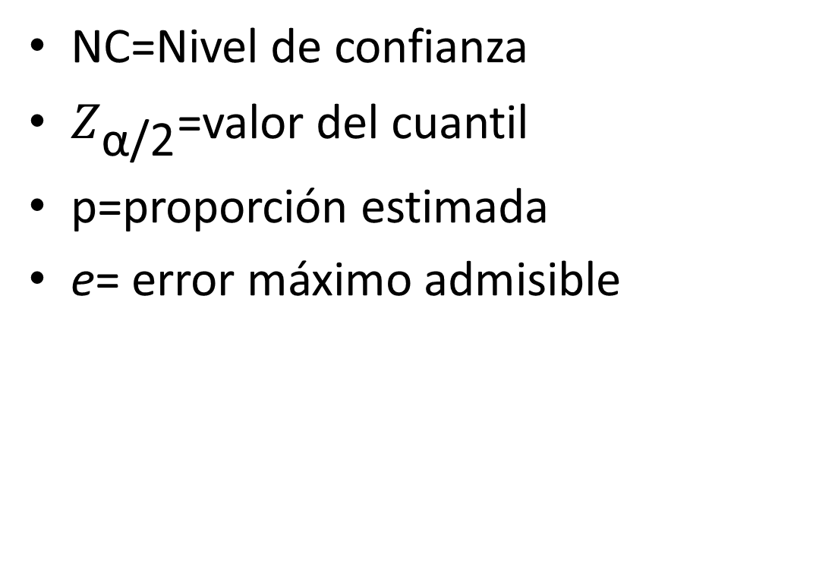
¿Qué se necesita?
NC=Nivel de confianza
$Z_{\text{α}\text{/2}}$=valor del cuantil
p=proporción estimada
e= error máximo admisible

Slide 25
Se desea estimar con un nivel de confianza del 97% el porcentaje de clientes que compraría un nuevo producto. para esto se toma una muestra previa de 80 clientes de los cuales 65 manifestarían que comprarían el nuevo producto.
Si se desea un error máximo de estimación de 6% calcule el tamaño de muestra

Slide 26


NC=97%
α=0.03
α/2=0.015
$Z_{\text{α}\text{/2}}=$2.17
$$p=\frac{65}{80}≈0.8$$
$$q=1−0.8=0.2$$
e=0.06
$$n=\frac{Z^{2}pq}{e^{2}}$$
$$n=\frac{{2.17}^{2}∗0.8∗0.2}{{0.06}^{2}}$$
$$n≈210$$

Slide 27
Sesgo de medición
Ocurre cuando el instrumento con el que se mide tiene una tendencia a diferir del valor verdadero en alguna dirección.

Slide 28
Técnicas de Muestreo
Muestreo No-Aleatorizado (o No-Probabilista)
Se basa en el juicio personal del investigador.
Puede generar buenas muestras pero no permite
una evaluación estadística de confianza.
iii. Frecuentemente usado como primera aproximación
Muestreo Aleatorizado (o Probabilista )
Se controla la probabilidad de seleccionar un determinado individuo
Permite estudiar objetivamente la confianza de las generalizaciones hacia la población objetivo.

Slide 29
Técnicas de Muestreo
Muestreo no-Aleatorizado o no-Probabilístico
Muestreo por convenciencia
Muestreo por juicio
Muestreo por cuota
Muestreo tipo “bola de nieve” (snowball)
Muestreo Aleatorizado o Probabilístico:
Muestreo aleatorio simple
Muestreo sistemático
Muestreo estratificado
Muestreo por grupos

Slide 30
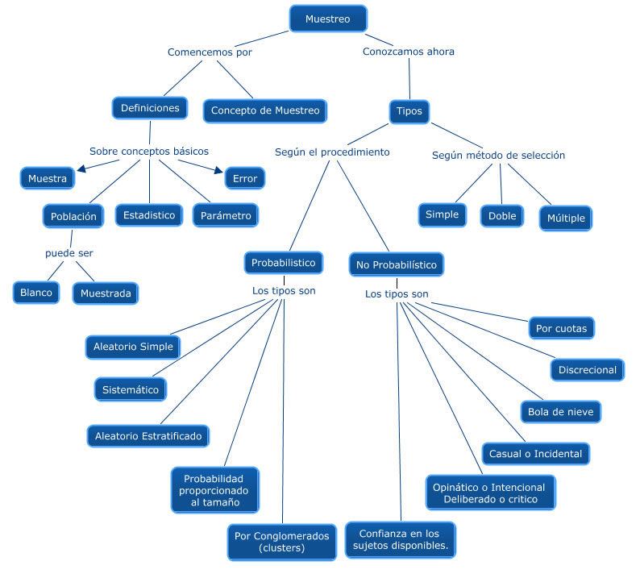

Slide 31

Muestreo no probabilista Muestreo por Conveniencia
Los elementos de la muestra se eligen por estar en el lugar o en el momento adecuado para la investigación.
El criterio de selección (lugar, tiempo y demás) es completamente dependiente del investigador, sin reglas predeterminadas.
Ejemplos:
encuestas en la calle
encuestas a estudiantes
encuestas web

Slide 32
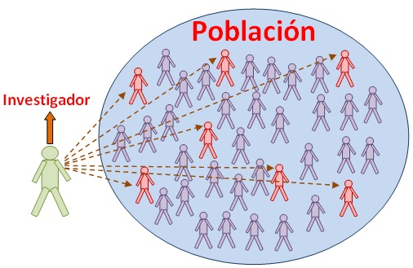
Muestreo por Juicio
Se selecciona de acuerdo a alguna característica especifica del encuestado juzgada por el encuestador
Muestreo por conveniencia
Clientes / Consumidores de un cierto tipo
Expertos en un tema o aspecto de la organización
Personajes “líderes de opinión”

Slide 33
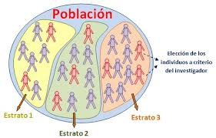
Muestreo por Cuota
Separa la población de acuerdo a variables de control: edad, sexo, raza, nivel socio-económico
A cada subgrupo se le asigna una proporción de muestreo, típicamente un % de la población
La elección de la unidad en la muestra esta basada en el criterio del investigador de modo que se elige una muestra de conveniencia dentro de cada subpoblación

Slide 34
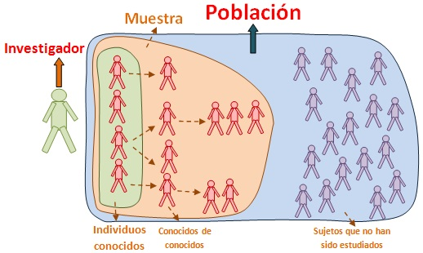
Muestreo tipo bola de nieve
Se selecciona un grupo inicial
Los nuevos encuestados se seleccionan en base a las referencias de los encuestados anteriores, explotando sus “redes sociales” .
Muy utilizado en ciencias sociales, cuando la característica a estudiar es rara o escasa y cuando es difícil conseguir encuestados.
Un investigador quiere hacer un estudio sobre el comportamiento de los individuos de una secta secreta.
Empieza estudiando a tres integrantes de la misma secta que conoce y ellos le van presentando a otros sujetos para incluirlos en su estudio.

Slide 35
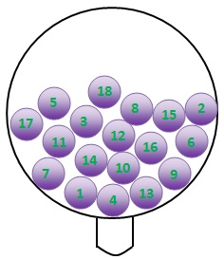
Muestreo probabilístico Muestreo Aleatorio Simple
Cada elemento del marco muestral tiene la misma probabilidad de ser seleccionado y cada elemento se selecciona de manera independiente de los otros.
Con reemplazo: se pueden repetir elementos
Sin reemplazo: no se pueden repetir elementos
Se indexa a la población y luego se elige un índice de manera aleatoria hasta completar el tamaño deseado de la muestra.

Slide 36
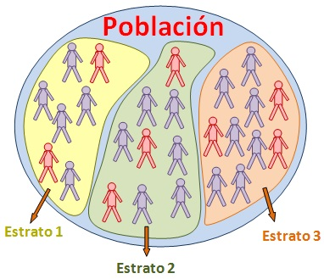
Muestreo Aleatorio Estratificado
Antes de seleccionar los elementos, se agrupa la población muestral en estratos de acuerdo a una variable importante: edad, género, ocupación.
Objetivo: reducir la variabilidad que se puede observar dentro de cada estrato
Dentro de cada estrato se puede proceder con muestreo simple

Slide 37
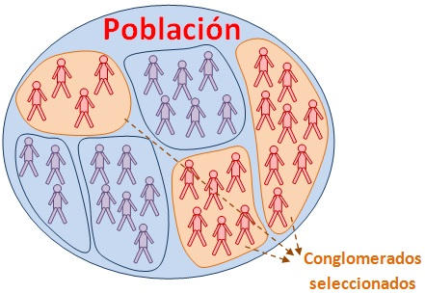
Muestreo por conglomerados
El método de muestreo por conglomerados se utiliza cuando la población está agrupada naturalmente.
Si se supone que los conglomerados son muestra significativa de la variable que se está estudiando, se puede seleccionar algunos grupos al azar (todos los conglomerados deben tener las mismas probabilidades de ser seleccionados) y utilizarlos en representación de la población.
En la práctica, el conglomerado más utilizado es el geográfico. Si queremos hacer un estudio en un país, podemos dividir el país en conglomerados como las comunidades, provincias, ciudades.

Slide 38
Diferencia entre
Muestreo por estratos
Población de H estratos, el estrato h tiene n elementos
Muestreo por conglomerados
Población de N conglomerados

Slide 39
Diferencia entre
Muestreo por estratos
Se extrae una muestra aleatoria simple de cada estrato
Muestreo por conglomerados
Se extrae una muestra aleatoria simple de conglomerados, observe que todos los elementos están en la muestra

Slide 40

Muestreo sistemático
Se utiliza en muestras ordenadas del 1 al N.
Supongamos que tenemos una población de N individuos ordenados del 1 al N. Queremos seleccionar una muestra de tamaño n.
Sea k el entero más próximo a N/n.
Escogemos al azar un número i entre 1 y k (utilizando los números aleatorios, sacar una bola de un bombo, etc.).
La muestra será el elemento i y los elementos i+k, i+2k, etc. Es decir, el elemento k y los elementos a intervalos fijos k hasta conseguir los n sujetos:

Slide 41

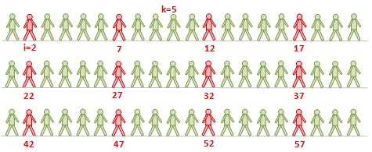
EJEMPLO
Se quiere saber la opinión sobre un profesor de una clase de 60 personas. Dichas personas están ordenadas por orden alfabético en la lista de alumnos de clase. Para realizar la encuesta, seleccionamos a 12 personas. Por lo tanto, N=60 y n=12. El intervalo fijo entre sujetos es:
Ahora elegimos al azar un número entre 1 y k=5. Suponemos que nos sale i=2. La muestra resultado mediante el muestreo sistemático será:

Slide 42
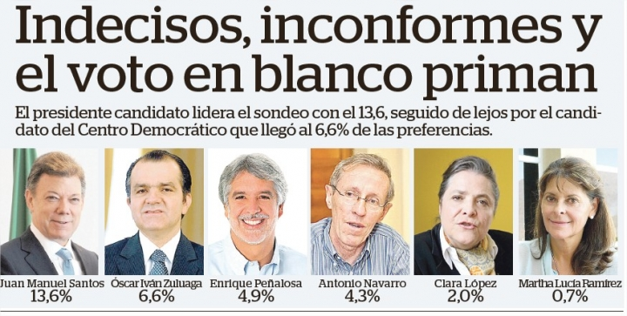
EJEMPLO DE UNA MUESTRA
Encuestas acerca de la preferencia de un candidato presidencial, las cuales se hacen sobre una muestra.

Slide 43
